Slide 1
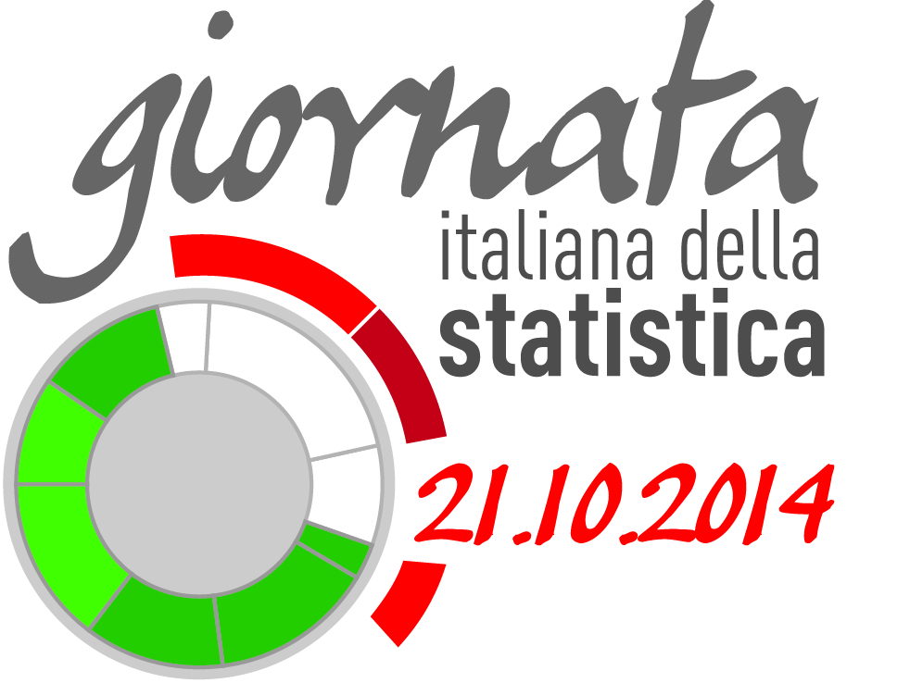
Valutiamo la nostra cultura
statistica attraverso
un gioco-test
Alessandro Valentini
Firenze, 24 ottobre 2014

Slide 2
Indice
Concettualizzazione di statistical literacy
La sperimentazione presso gli studenti dell’Università di Firenze
Il gioco-test
Valutiamo la nostra cultura statistica attraverso un gioco-test, Alessandro Valentini – Firenze, 24.10.2014

Slide 3
Statistical literacy | Concettualizzazione
Katherine K. Wallman (1993)
Statistical Literacy is the ability to understand and critically evaluate statistical results that permeate our daily lives - coupled with the ability to appreciate the contribution that statistical thinking can make in public and private, professional and personal decisions.
Le dimensioni
Statistical numeracy
Communicating statistics
Discovering the use of statistics
Valutiamo la nostra cultura statistica attraverso un gioco-test, Alessandro Valentini – Firenze, 24.10.2014

Slide 4
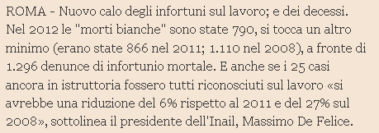
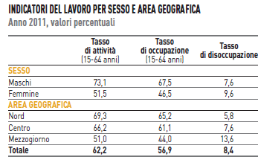
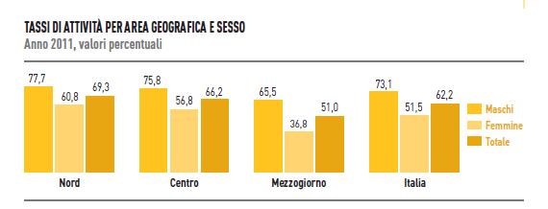
Statistical literacy | La numeracy
Capire dati e fatti quantitativi
Possibili fonti: report dei media, articoli di giornale ecc…
Valutiamo la nostra cultura statistica attraverso un gioco-test, Alessandro Valentini – Firenze, 24.10.2014

Slide 5
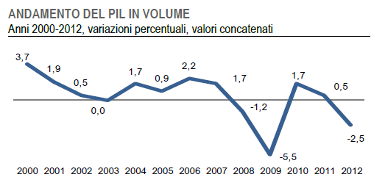
Statistical literacy | Communicating statistics
Leggere e comunicare il significato dei dati:
Interpretare le cifre
Conoscere il contesto
E’ piuttosto elevato, specialmente nel Mezzogiorno
La situazione economica generale è negativa
Valutiamo la nostra cultura statistica attraverso un gioco-test, Alessandro Valentini – Firenze, 24.10.2014

Slide 6
Statistical literacy | Discovering the use of statistics
Utilizzo della statistica
per prendere decisioni
Professionali
Personali
Valutare in maniera oggettiva una proposta commerciale
Capire pienamente e valutare il rapporto costi/benefici di una serie di opzioni
Svolgere un ruolo più attivo nella società
Prendere decisioni informate in condizioni di incertezza
Monitorare opportunamente i decisori pubblici
Perché la statistica è importante?
Cosa si può fare
con la statistica?
Valutiamo la nostra cultura statistica attraverso un gioco-test, Alessandro Valentini – Firenze, 24.10.2014

Slide 7
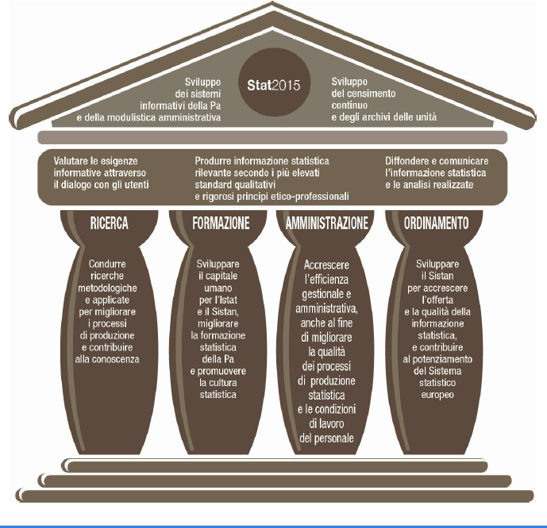
L’Istat e la promozione della cultura statistica | presupposti
Progetto di promozione della cultura statistica
Valutiamo la nostra cultura statistica attraverso un gioco-test, Alessandro Valentini – Firenze, 24.10.2014

Slide 8
L’Istat e la promozione della cultura statistica | La nuova vision
Innovazioni di processo:
Organizzazione: la rete dei referenti territoriali per la promozione della cultura statistica
Iniziative coordinate centro-territorio
Innovazioni di prodotto:
Nuovi strumenti
Valutazione delle azioni
Intercettare le carenze
Indirizzare le azioni
Monitorare i progressi
Valutiamo la nostra cultura statistica attraverso un gioco-test, Alessandro Valentini – Firenze, 24.10.2014

Slide 9
Il questionario di valutazione | Presupposti
Non è noto quale sia il livello di cultura statistica nella popolazione adulta italiana
In seguito ad una collaborazione tra Istat-Sede per la Toscana e per l’Umbria e le Università di Firenze (Dipartimento DISIA) e Pisa (Dipartimento DEM) è stato possibile avviare una prima serie di sperimentazioni a livello nazionale sulla misurazione del livello di cultura statistica tra alcuni studenti degli atenei attraverso il questionario QValStat
QValStat è conforme con la principale letteratura internazionale in merito all’assessment of statistical literacy
QValStat[1] | Università di Pisa
QValStat[2] | Università di Firenze
Valutiamo la nostra cultura statistica attraverso un gioco-test, Alessandro Valentini – Firenze, 24.10.2014

Slide 10
Il questionario QValStat[2] | La somministrazione
Processo di somministrazione:
Spedizione on line agli studenti iscritti ai corsi e-learning
229 risposte dal 25 Agosto al 17 Ottobre
Struttura del questionario:
Parte anagrafica
6 domande
Parte di valutazione
11 domande a riposta chiusa su tre modalità di risposte
4 domande a risposta aperta
Risultati:
Per ogni domanda: risposta esatta 1; risposta errata 0
Punteggio complessivo: scala da 0 (tutte le risposte sbagliate) a 15 (tutte le risposte giuste)
Valutiamo la nostra cultura statistica attraverso un gioco-test, Alessandro Valentini – Firenze, 24.10.2014

Slide 11
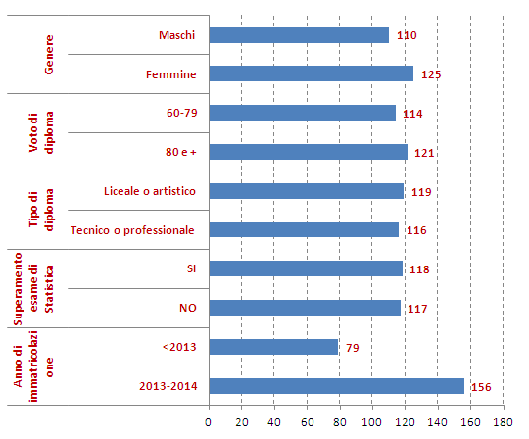
QValStat [2] | I numeri della partecipazione
Valutiamo la nostra cultura statistica attraverso un gioco-test, Alessandro Valentini – Firenze, 24.10.2014

Slide 12
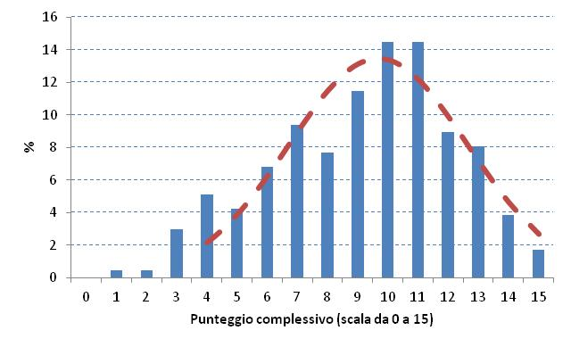
QValStat [2] | Il punteggio complessivo
Media 9,2
P-Sig=0,046
Valutiamo la nostra cultura statistica attraverso un gioco-test, Alessandro Valentini – Firenze, 24.10.2014

Slide 13
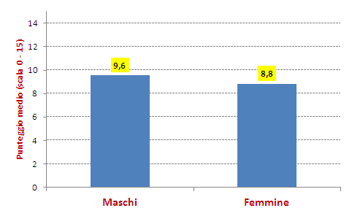
Punteggio medio per variabile di analisi | Genere
P-Sig= N.S.
Valutiamo la nostra cultura statistica attraverso un gioco-test, Alessandro Valentini – Firenze, 24.10.2014

Slide 14
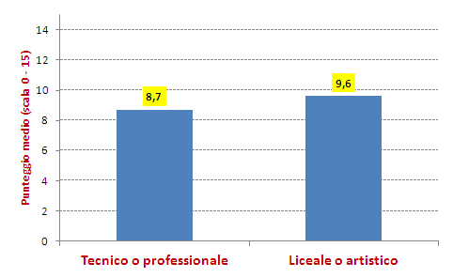
Punteggio medio per variabile di analisi | Tipo di diploma
P-Sig=0,018
Valutiamo la nostra cultura statistica attraverso un gioco-test, Alessandro Valentini – Firenze, 24.10.2014

Slide 15
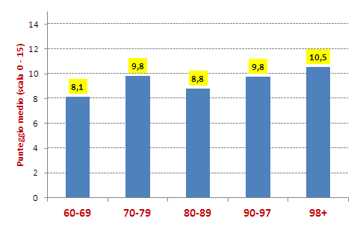
Punteggio medio per variabile di analisi | Voto di diploma
P-Sig=0,001
Valutiamo la nostra cultura statistica attraverso un gioco-test, Alessandro Valentini – Firenze, 24.10.2014

Slide 16
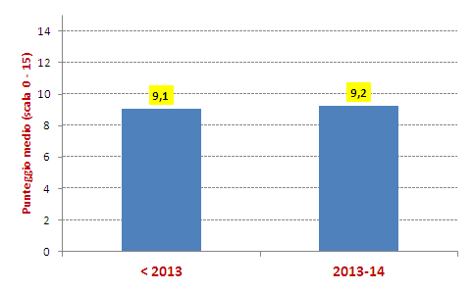
Punteggio medio per variabile di analisi | Anno immatricolazione
P-Sig=N.S.
Valutiamo la nostra cultura statistica attraverso un gioco-test, Alessandro Valentini – Firenze, 24.10.2014

Slide 17
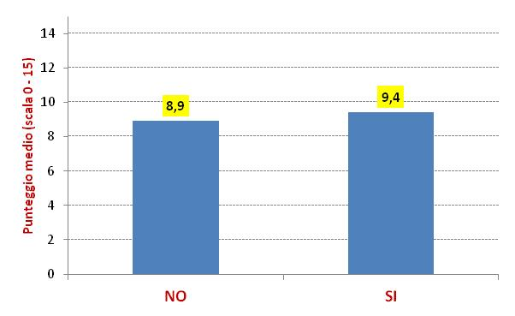
Punteggio medio per variabile di analisi | Superato es. statistica
P-Sig=N.S.
Valutiamo la nostra cultura statistica attraverso un gioco-test, Alessandro Valentini – Firenze, 24.10.2014

Slide 18
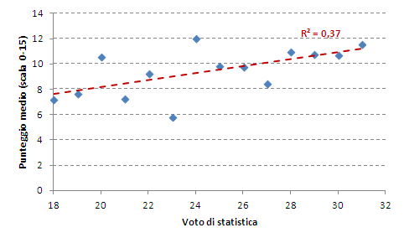
Punteggio medio per variabile di analisi | Superato es. statistica Correlazione con il voto di statistica
Valutiamo la nostra cultura statistica attraverso un gioco-test, Alessandro Valentini – Firenze, 24.10.2014

Slide 19
L’effetto congiunto delle variabili | Il modello logistico - 1
Il modello:
15 items con punteggio dicotomico [0, 1] → Y
5 covariate (genere, tipo diploma, voto diploma, anno immatricolazione, superamento esame di statistica) → X
P(x)= P (Y=1 | X)
Effetto di ogni covariata X
Valutiamo la nostra cultura statistica attraverso un gioco-test, Alessandro Valentini – Firenze, 24.10.2014

Slide 20
L’effetto congiunto delle variabili | Il modello logistico - 2
Valutiamo la nostra cultura statistica attraverso un gioco-test, Alessandro Valentini – Firenze, 24.10.2014

Slide 21
Valutazione della cultura statistica | Qualche evidenza
Gli studenti universitari rappresentano un caso particolare di popolazione adulta
Il livello di cultura statistica è saldamente legato al percorso scolastico: sono avvantaggiati coloro che hanno frequentato una scuola di tipo liceale e coloro che si sono diplomati con un voto alto
Debole è l’effetto relativo al sostenimento dell’esame di statistica
La sperimentazione di Firenze conferma quella svolta a Pisa la scorsa primavera
Valutiamo la nostra cultura statistica attraverso un gioco-test, Alessandro Valentini – Firenze, 24.10.2014

Slide 22
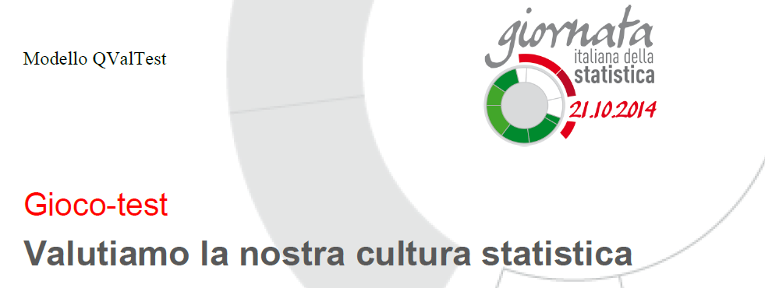
Il gioco-test
Questioni in sospeso
1 - Quali sono le domande del test?
2 - Che punteggio avrei ricevuto io ?
Le risposte
Valutiamo la nostra cultura statistica attraverso un gioco-test, Alessandro Valentini – Firenze, 24.10.2014

